Slide 1
Notes:
ص بعد: موضوع ؛
کفار از چه مورادی برای تبلیغ علیه پیامبر استفاده می کنند تا مانع شوند که مومنین به ایشان گوش دهند و فرمایشات حضرت را قبول کنند:

Slide 2
الگوی وحدت از منظر قرآن کریم :
Notes:
1 . استفاده از اعتقادات مذهبی مردم ص. بعد:

Slide 3
وحدت عامل عدم نزاع و درگیری
Notes:
صفحه بعدی :
يَسْئَلُونَكَ عَنِ الشَّهْرِ الْحَرامِ قِتالٍ فيهِ قُلْ قِتالٌ فيهِ كَبيرٌ وَ صَدٌّ عَنْ سَبيلِ اللَّهِ وَ كُفْرٌ بِهِ وَ الْمَسْجِدِ الْحَرامِ وَ إِخْراجُ أَهْلِهِ مِنْهُ أَكْبَرُ عِنْدَ اللَّهِ وَ الْفِتْنَةُ أَكْبَرُ مِنَ الْقَتْلِ وَ لا يَزالُونَ يُقاتِلُونَكُمْ حَتَّى يَرُدُّوكُمْ عَنْ دينِكُمْ إِنِ اسْتَطاعُوا وَ مَنْ يَرْتَدِدْ مِنْكُمْ عَنْ دينِهِ فَيَمُتْ وَ هُوَ كافِرٌ فَأُولئِكَ حَبِطَتْ أَعْمالُهُمْ فِي الدُّنْيا وَ الْآخِرَةِ وَ أُولئِكَ أَصْحابُ النَّارِ هُمْ فيها خالِدُون‏

Slide 4
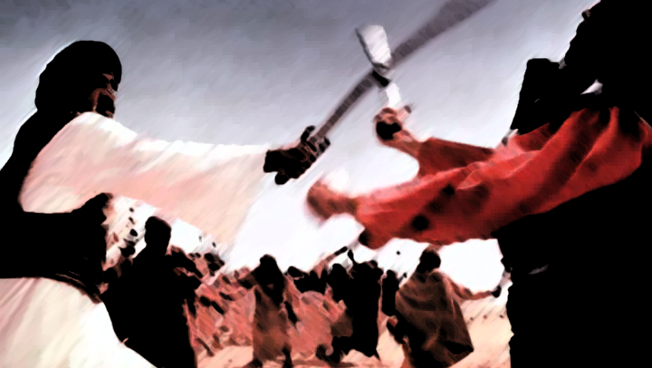
قُلْ يا أَهْلَ الْكِتابِ تَعالَوْا إِلى‏ كَلِمَةٍ سَواءٍ بَيْنَنا وَ بَيْنَكُمْ أَلاَّ نَعْبُدَ إِلاَّ اللَّهَ وَ لا نُشْرِكَ بِهِ شَيْئاً وَ لا يَتَّخِذَ بَعْضُنا بَعْضاً أَرْباباً مِنْ دُونِ اللَّهِ فَإِنْ تَوَلَّوْا فَقُولُوا اشْهَدُوا بِأَنَّا مُسْلِمُونَ
آل عمران 64
بگو: «ای اهل کتاب! بیایید به سوی سخنی که میان ما و شما یکسان است که جز خداوند یگانه را نپرستیم و چیزی را همتای او قرار ندهیم و بعضی از ما ، بعضی دیگر را- غیر از خدای یگانه- به خدایی نپذیرد.» هر گاه ( از این دعوت ، ) سرباز زنند ، بگویید: «گواه باشید که ما مسلمانیم!»
Notes:
صفحه بعد :
شبانه روز مکر میکنند و در این مکر هم از استضعاف دیگران استفاده میکنند:

Slide 5
لزوم پرداختن به بحث های اعتقادی
Notes:
صفحه بعدی :
وَ قالَ الَّذينَ اسْتُضْعِفُوا لِلَّذينَ اسْتَکْبَرُوا بَلْ مَکْرُ اللَّيْلِ وَ النَّهارِ إِذْ تَأْمُرُونَنا أَنْ نَکْفُرَ بِاللَّهِ وَ نَجْعَلَ لَهُ أَنْداداً وَ أَسَرُّوا النَّدامَةَ لَمَّا رَأَوُا الْعَذابَ وَ جَعَلْنَا الْأَغْلالَ في‏ أَعْناقِ الَّذينَ کَفَرُوا هَلْ يُجْزَوْنَ إِلاَّ ما کانُوا يَعْمَلُونَ‏

Slide 6
«يا أَهْلَ الْكِتابِ لِمَ تُحَاجُّونَ في‏ إِبْراهيمَ وَ ما أُنْزِلَتِ التَّوْراةُ وَ الْإِنْجيلُ إِلاَّ مِنْ بَعْدِهِ أَ فَلا تَعْقِلُونَ »
«ها أَنْتُمْ هؤُلاءِ حاجَجْتُمْ فيما لَكُمْ بِهِ عِلْمٌ فَلِمَ تُحَاجُّونَ فيما لَيْسَ لَكُمْ بِهِ عِلْمٌ وَ اللَّهُ يَعْلَمُ وَ أَنْتُمْ لا تَعْلَمُونَ »
«ما كانَ إِبْراهيمُ يَهُودِيًّا وَ لا نَصْرانِيًّا وَ لكِنْ كانَ حَنيفاً مُسْلِماً وَ ما كانَ مِنَ الْمُشْرِكينَ »
«إِنَّ أَوْلَى النَّاسِ بِإِبْراهيمَ لَلَّذينَ اتَّبَعُوهُ وَ هذَا النَّبِيُّ وَ الَّذينَ آمَنُوا وَ اللَّهُ وَلِيُّ الْمُؤْمِنينَ »
آل عمران 65 الی 68
68: سزاوارترین مردم به ابراهیم ، آنها هستند که از او پیروی کردند ، و ( در زمان و عصر او ، به مکتب او وفادار بودند همچنین ) این پیامبر و کسانی که ( به او ) ایمان آورده اند ( از همه سزاوارترند ) و خداوند ، ولیّ و سرپرست مؤمنان است.
66: شما کسانی هستید که درباره آنچه نسبت به آن آگاه بودید ، گفتگو و ستیز کردید چرا درباره آنچه آگاه نیستید ، گفتگو می کنید؟! و خدا می داند ، و شما نمی دانید.
65: ای اهل کتاب! چرا درباره ابراهیم ، گفتگو و نزاع می کنید ( و هر کدام ، او را پیرو آیین خودتان معرفی می نمایید ) ؟! در حالی که تورات و انجیل ، بعد از او نازل شده است! آیا اندیشه نمی کنید؟!
67: ابراهیم نه یهودی بود و نه نصرانی بلکه موحّدی خالص و مسلمان بود و هرگز از مشرکان نبود.
Notes:
صفحه بعد :
شبانه روز مکر میکنند و در این مکر هم از استضعاف دیگران استفاده میکنند:

Slide 7
نباید اجازه داد وحدت موجب اضلال خودمان شود !
Notes:
صفحه بعدی :
وَ قالَ الَّذينَ اسْتُضْعِفُوا لِلَّذينَ اسْتَکْبَرُوا بَلْ مَکْرُ اللَّيْلِ وَ النَّهارِ إِذْ تَأْمُرُونَنا أَنْ نَکْفُرَ بِاللَّهِ وَ نَجْعَلَ لَهُ أَنْداداً وَ أَسَرُّوا النَّدامَةَ لَمَّا رَأَوُا الْعَذابَ وَ جَعَلْنَا الْأَغْلالَ في‏ أَعْناقِ الَّذينَ کَفَرُوا هَلْ يُجْزَوْنَ إِلاَّ ما کانُوا يَعْمَلُونَ‏

Slide 8
جمعی از اهل کتاب ( از یهود ) ، دوست داشتند ( و آرزو می کردند ) شما را گمراه کنند ( امّا آنها باید بدانند که نمی توانند شما را گمراه سازند ، ) آنها گمراه نمی کنند مگر خودشان را ، و نمی فهمند!
ای اهل کتاب! چرا به آیات خدا کافر می شوید ، در حالی که ( به درستی آن ) گواهی می دهید؟!
ای اهل کتاب! چرا حق را با باطل ( میآمیزید و ) مشتبه می کنید ( تا دیگران نفهمند و گمراه شوند ) ، و حقیقت را پوشیده می دارید در حالی که می دانید؟!
«وَدَّتْ طائِفَةٌ مِنْ أَهْلِ الْكِتابِ لَوْ يُضِلُّونَكُمْ وَ ما يُضِلُّونَ إِلاَّ أَنْفُسَهُمْ وَ ما يَشْعُرُونَ »
«يا أَهْلَ الْكِتابِ لِمَ تَكْفُرُونَ بِآياتِ اللَّهِ وَ أَنْتُمْ تَشْهَدُونَ »
«يا أَهْلَ الْكِتابِ لِمَ تَلْبِسُونَ الْحَقَّ بِالْباطِلِ وَ تَكْتُمُونَ الْحَقَّ وَ أَنْتُمْ تَعْلَمُونَ »
آل عمران 69 الی 71
Notes:
صفحه بعد :
قدرت خود را به رخ می کشند

Slide 9
وحدت جهت جلوگیری از قدرت
Notes:
صفحه بعدی :
فصلت : 15 فَأَمَّا عادٌ فَاسْتَكْبَرُوا فِي الْأَرْضِ بِغَيْرِ الْحَقِّ وَ قالُوا مَنْ أَشَدُّ مِنَّا قُوَّةً أَ وَ لَمْ يَرَوْا أَنَّ اللَّهَ الَّذي خَلَقَهُمْ هُوَ أَشَدُّ مِنْهُمْ قُوَّةً وَ كانُوا بِآياتِنا يَجْحَدُون‏
غافر : 21 أَ وَ لَمْ يَسيرُوا فِي الْأَرْضِ فَيَنْظُرُوا كَيْفَ كانَ عاقِبَةُ الَّذينَ كانُوا مِنْ قَبْلِهِمْ كانُوا هُمْ أَشَدَّ مِنْهُمْ قُوَّةً وَ آثاراً فِي الْأَرْضِ فَأَخَذَهُمُ اللَّهُ بِذُنُوبِهِمْ وَ ما كانَ لَهُمْ مِنَ اللَّهِ مِنْ واق‏
‏

Slide 10
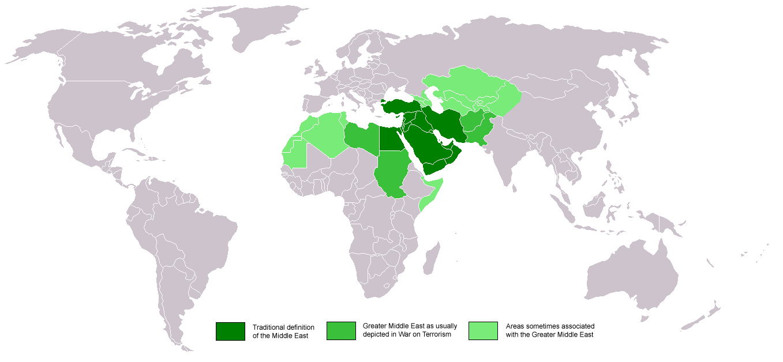
وَ أَطيعُوا اللَّهَ وَ رَسُولَهُ وَ لا تَنازَعُوا فَتَفْشَلُوا وَ تَذْهَبَ ريحُكُمْ وَ اصْبِرُوا إِنَّ اللَّهَ مَعَ الصَّابِرين‏
انفال 46
و ( فرمان ) خدا و پیامبرش را اطاعت نمایید! و نزاع ( و کشمکش ) نکنید ، تا سست نشوید ، و قدرت ( و شوکت ) شما از میان نرود! و صبر و استقامت کنید که خداوند با استقامت کنندگان است!
Notes:
صفحه بعد :
اعتقادات مومنین را خرافه می دانند و مسخره میکنند علت هم این هست که عقلشان نمیرسه:

Slide 11
وحدت جهت هدایت بحبل الله
Notes:
صفحه بعدی :
وسبأ : 7 وَ قالَ الَّذينَ كَفَرُوا هَلْ نَدُلُّكُمْ عَلى‏ رَجُلٍ يُنَبِّئُكُمْ إِذا مُزِّقْتُمْ كُلَّ مُمَزَّقٍ إِنَّكُمْ لَفي‏ خَلْقٍ جَديد
اینها فکر میکنند که علمی که ناقص و نصفه به آن رسیده اند نجاتشان میدهد:
غافر : 83 فَلَمَّا جاءَتْهُمْ رُسُلُهُمْ بِالْبَيِّناتِ فَرِحُوا بِما عِنْدَهُمْ مِنَ الْعِلْمِ وَ حاقَ بِهِمْ ما كانُوا بِهِ يَسْتَهْزِؤُن‏
شیخ طوسی در التبیان فی تفسیر القرآن
و قيل: إن المعنى فرحوا بما عندهم من العلم يعني الكفار بما اعتقدوا انه علم إذ قالوا: نحن اعلم منهم لن نعذب و لن نبعث، فكان ذلك جهلا و اعتقدوا انه علم، فأطلق الاسم عليه بالعلم على اعتقادهم،
حجر : 10 وَ لَقَدْ أَرْسَلْنا مِنْ قَبْلِكَ في‏ شِيَعِ الْأَوَّلينَ
حجر : 11 وَ ما يَأْتيهِمْ مِنْ رَسُولٍ إِلاَّ كانُوا بِهِ يَسْتَهْزِؤُنَ
اتفاقا اینها متوجه نسیتند:
صُمٌّ بُكْمٌ عُمْيٌ فَهُمْ لا يَعْقِلُون‏
‏

Slide 12
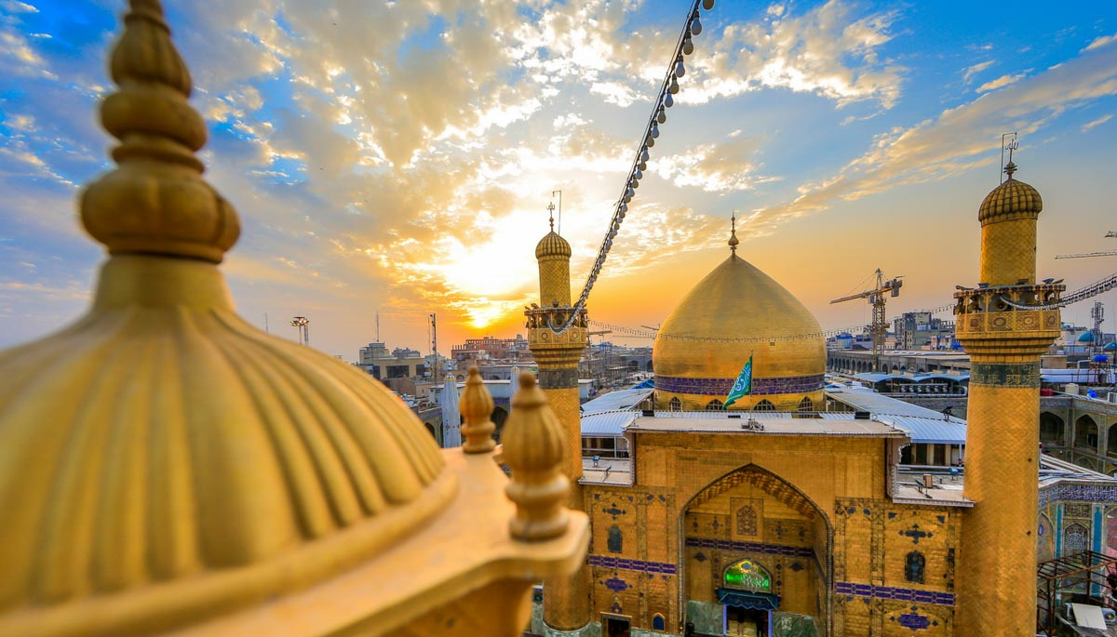
و همگی به ریسمان خدا [ قرآن و اسلام ، و هر گونه وسیله وحدت ] ، چنگ زنید ، و پراکنده نشوید! و نعمت ( بزرگِ ) خدا را بر خود ، به یاد آرید که چگونه دشمن یکدیگر بودید ، و او میان دلهای شما ، الفت ایجاد کرد ، و به برکتِ نعمتِ او ، برادر شدید! و شما بر لبِ حفره ای از آتش بودید ، خدا شما را از آن نجات داد این چنین ، خداوند آیات خود را برای شما آشکار می سازد شاید پذیرای هدایت شوید.
وَ اعْتَصِمُوا بِحَبْلِ اللَّهِ جَميعاً وَ لا تَفَرَّقُوا وَ اذْكُرُوا نِعْمَتَ اللَّهِ عَلَيْكُمْ إِذْ كُنْتُمْ أَعْداءً فَأَلَّفَ بَيْنَ قُلُوبِكُمْ فَأَصْبَحْتُمْ بِنِعْمَتِهِ إِخْواناً وَ كُنْتُمْ عَلى‏ شَفا حُفْرَةٍ مِنَ النَّارِ فَأَنْقَذَكُمْ مِنْها كَذلِكَ يُبَيِّنُ اللَّهُ لَكُمْ آياتِهِ لَعَلَّكُمْ تَهْتَدُون‏
آل عمران 103
Notes:
صفحه بعد :
راحتی زندگی خود در دنیا را به رخ می کشند:

Slide 13
ای افراد باایمان! ( هنگامی که از پیغمبر تقاضای مهلت برای درک آیات قرآن می کنید ) نگویید: «راعنا» بلکه بگویید: «انظرنا». ( زیرا کلمه اول ، هم به معنی «ما را مهلت بده!» ، و هم به معنی «ما را تحمیق کن!» می باشد و دستاویزی برای دشمنان است. ) و ( آنچه به شما دستور داده می شود ) بشنوید! و برای کافران ( و استهزاکنندگان ) عذاب دردناکی است.
( به معبود ) کسانی که غیر خدا را می خوانند دشنام ندهید ، مبادا آنها ( نیز ) از روی ( ظلم و ) جهل ، خدا را دشنام دهند! اینچنین برای هر امّتی عملشان را زینت دادیم سپس بازگشت همه آنان به سوی پروردگارشان است و آنها را از آنچه عمل می کردند ، آگاه می سازد ( و پاداش و کیفر می دهد ) .
وَ لا تَسُبُّوا الَّذينَ يَدْعُونَ مِنْ دُونِ اللَّهِ فَيَسُبُّوا اللَّهَ عَدْواً بِغَيْرِ عِلْمٍ كَذلِكَ زَيَّنَّا لِكُلِّ أُمَّةٍ عَمَلَهُمْ ثُمَّ إِلى‏ رَبِّهِمْ مَرْجِعُهُمْ فَيُنَبِّئُهُمْ بِما كانُوا يَعْمَلُون‏
انعام108
يا أَيُّهَا الَّذينَ آمَنُوا لا تَقُولُوا راعِنا وَ قُولُوا انْظُرْنا وَ اسْمَعُوا وَ لِلْكافِرينَ عَذابٌ أَليم‏
بقره 104
Notes:
صفحه بعد :
شبانه روز مکر میکنند و در این مکر هم از استضعاف دیگران استفاده میکنند:

